Slide 1
IDEGENERERING

Slide 2
ORKANEN

Slide 3
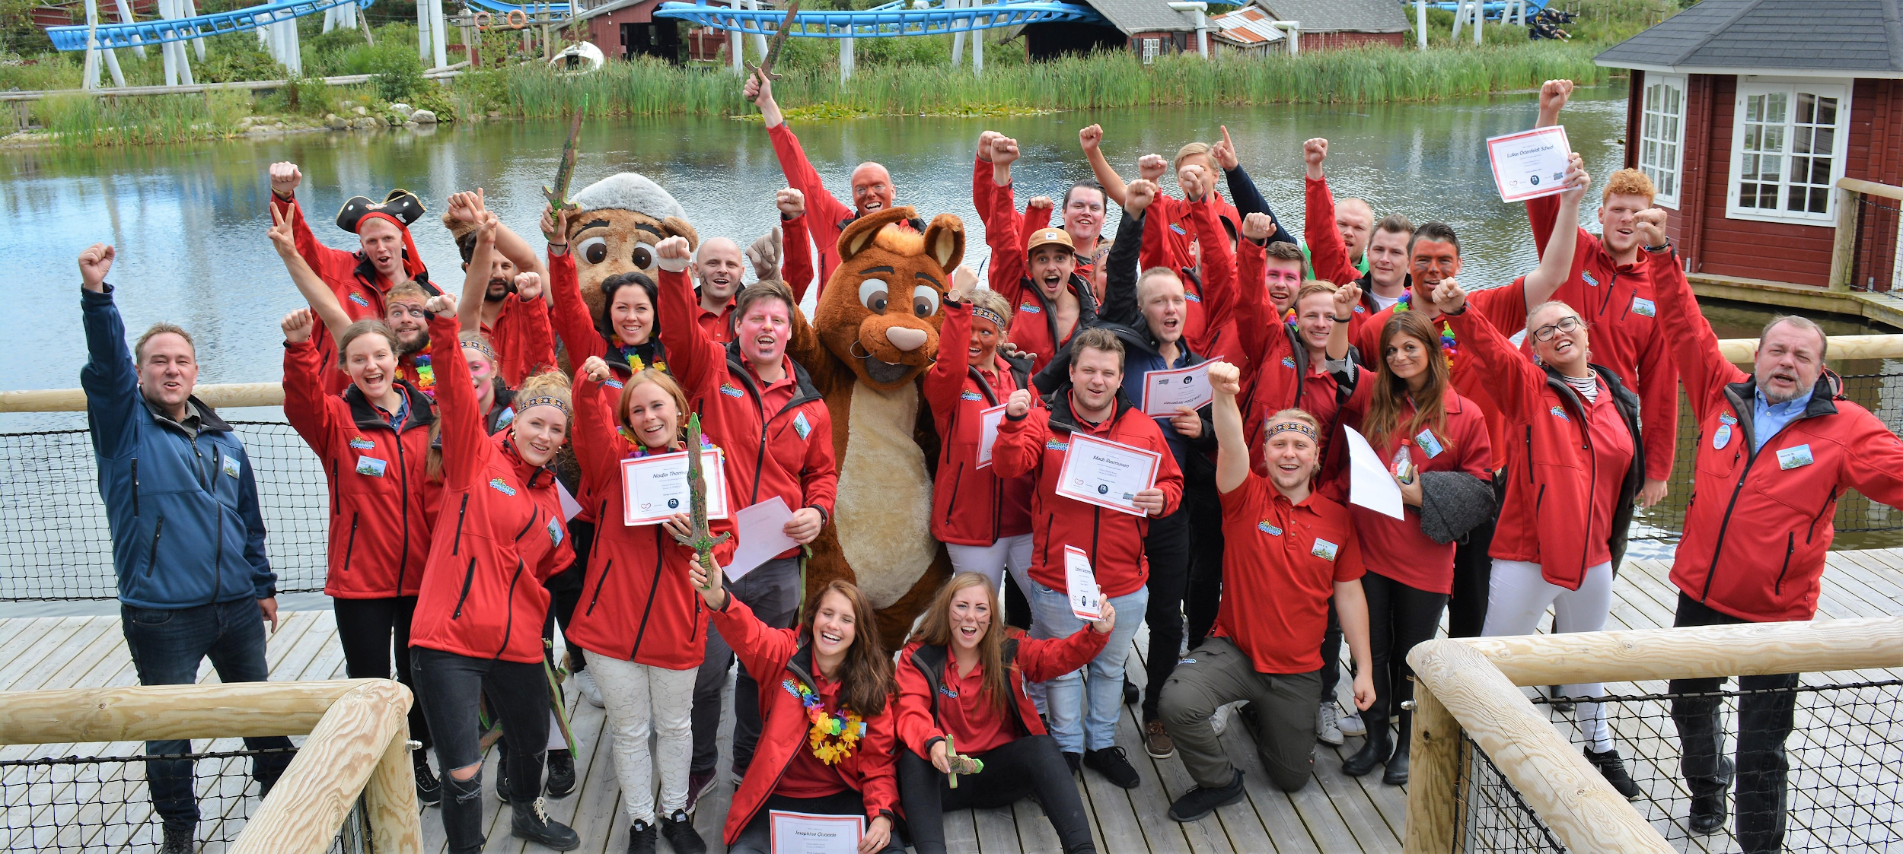
MEDARBEJDERE

Slide 4
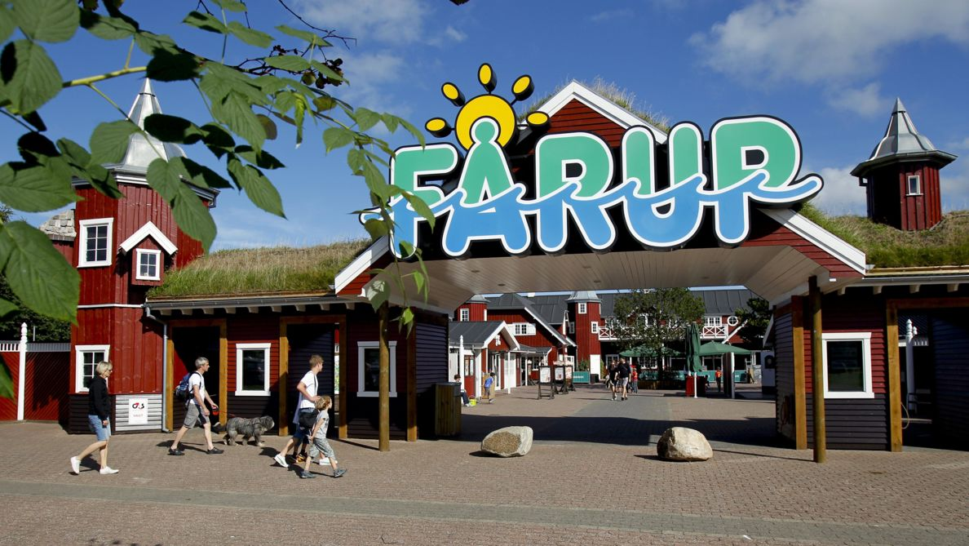
BESØGSTAL

Slide 5
SKYDEBANEN

Slide 6
VULKANEN

Slide 7
LYNET

Slide 8
TRÆSTAMMERNE

Slide 9
BRANDING

Slide 10
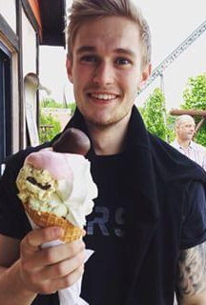
MAD I FÅRUP SOMMERLAND
SPISEKAMMERET
RESTURANT OASEN
RESTURANT LOEN
HOTEL FÅRUP
FÅRUP GRILLEN
EGEN MADKURV
SKOVENS ØKOLOGISKE SPISESTED
HOTDOG-HYTTEN
GRILL-SELV

Slide 11
FLAGERMUSEN

Slide 12
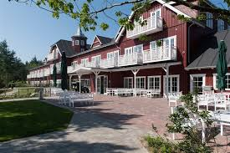
OVERNATNING

Slide 13
RÆVENS HULE

Slide 14
RIVER-RAFTING

Slide 15
SKATTEJAGTEN

Slide 16
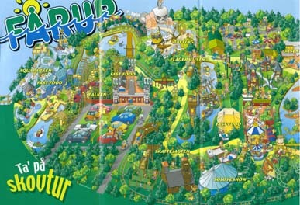
KORT OG PLANLÆGNING

Slide 17
SKOVSUSET

Slide 18
VANDCYKLERNE

Slide 19
WAVE-SWINGER

Slide 20
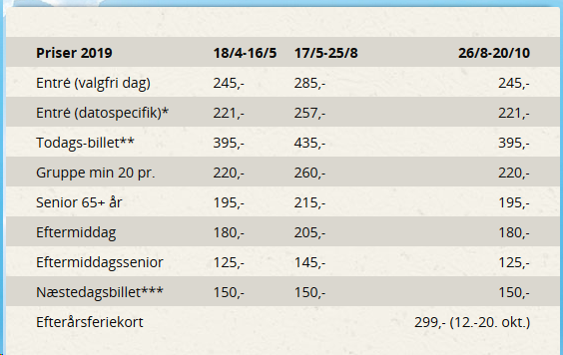
ÅBNINGSTIDER OG PRISER

Slide 21
4D-BIOGRAFEN

Slide 22
EDDERKOPPEN

Slide 23
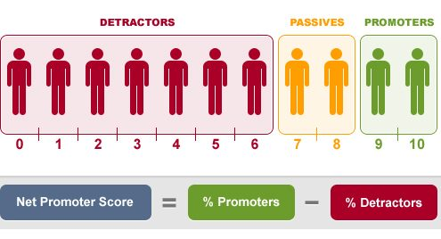
KUNDETILFREDSHED

Slide 24
TØNDERNE

